Slide 1
স্বাগতম

Slide 2
পরিচিতি
মোঃ তোফাজ্জল হোসেন
সহকারী শিক্ষক
সিংরাইশ রাহমানিয়া বালিকা আলিম মাদরাসা।
চৌদ্দগ্রাম , কুমিল্লা
মোবাইলঃ ০১৭৩৮০২৯৯৭৬
নবম/দশম শ্রেণী
দ্বিতীয় অধ্যায়
দ্বিতীয় পরিচ্ছেদ

Slide 3
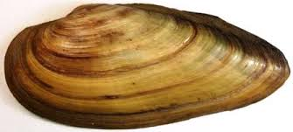
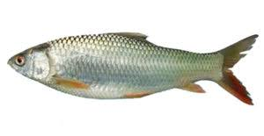
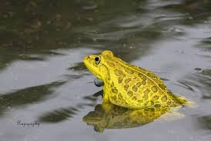
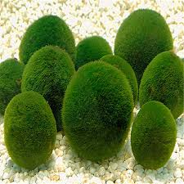
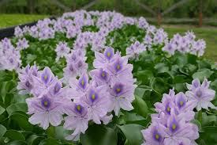
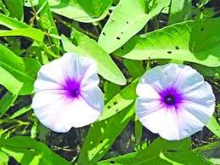
ছবিগুলো লক্ষ করো
এগুলো কোথায় বাস করে ?

Slide 4
আজকের পাঠ
পুকুরে বসবাস কারী জীব সম্প্রদায়

Slide 5
পাঠ শেষে শিক্ষার্থীরা ঃ--
পুকুরে বসবাস কারী জীব সম্প্রদায় চিনতে পারবে।
পুকুরে বসবাসকারী জীব সম্প্রদায়ের শ্রেনী বিন্যাস করতে পারবে।
বিভিন্ন ধরনের জলজ উদ্ভিদ চিনতে পারবে।
জলজ উদ্ভিদের প্রকার ভেদ ব্যাখ্যা করতে পারবে ।

Slide 6
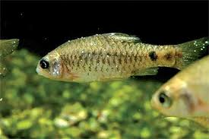
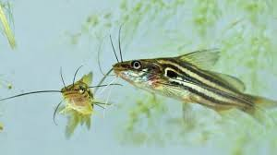
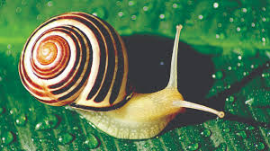
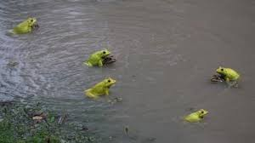
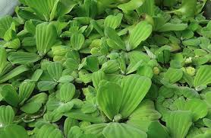

Slide 7
অবস্থান বা বাসস্থানের উপর ভিত্তি করে পুকুরে বসবাসকারী জীবসম্প্রদায়কে প্রথমত ৪ টি ভাগে ভাগ করা হয়েছে ----
প্লাংকটন
সাঁতারু বা নেকটন
তলবাসী বা বেনথোস
জলজ উদ্ভিদ
১।ফাইটোপ্লাংকটন বা উদ্ভিদ কনা ২। জু—প্লাংকটন বা প্রাণী কনা
শেউলা
ভাসমান
উদ্ভিদ
নির্গমশীল উদ্ভিদ
নিমজ্জিত বাঁ ডুবন্ত উদ্ভিদ
লতানো উদ্ভিদ

Slide 8
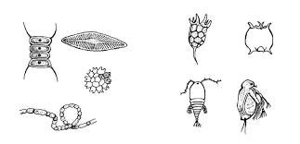
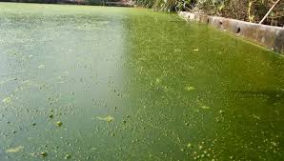
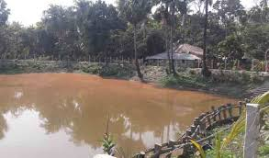
প্লাংকটন
পানিতে মুক্তভাবে ভাসমান অনুবীক্ষনিক জীব
ফাইটোপ্লাংকটন বা উদ্ভিদকনা
জু-প্লাংকটন বা প্রানীকণা
পুকুরের পানি সবুজ বা সবুজাভ হলে বুঝতে হবে পানিতে ফাইটোপ্লাংকটন আছে।এদেরকে এককোষী শেওলাও বলে । যেমন-ক্লোরেলা, এনাবেনা, মাইক্রোসিস্টিস ইত্যাদি।
পানির রং বাদামি সবুজ, লালচে-সবুজ,বা হলদেটে হলে বুঝতে হবে জু-প্লাংকটন আছে। যেমন-ড্যাফনিয়া,কপিপোড , রোটিফর ইত্যাদি।

Slide 9
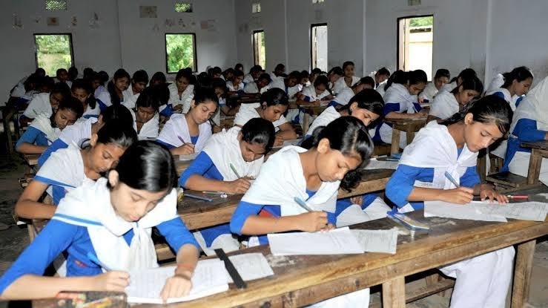
একক কাজ
প্লাংকটন কী ? উহা কত প্রকার ও কী কী ?

Slide 10
সাঁতারু বা নেকটন
এরা মুক্তভাবে সাঁতার কাটতে পারে । এরা সমস্ত পানিতে চরে বেড়ায় এবং খাদ্য খুজে খায় ।

Slide 11
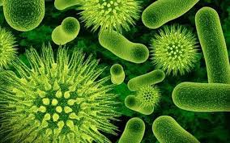
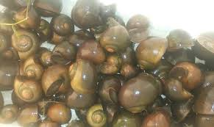
তলবাসী বা বেনথোস
এরা পুকুরের তলদেশে কাদার উপরে বাঁ ভিতরে বাস করে। যেমন-পচনকারী ব্যাকটেরীয়া ,শামুক,ঝিনুক ইত্যাদি।

Slide 12
জোড়ায় কাজ
নেকটন ও বেনথোস কী ?উদাহরন্ সহ লেখ----

Slide 13
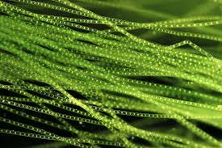
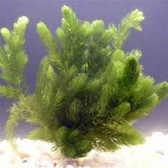
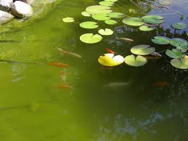
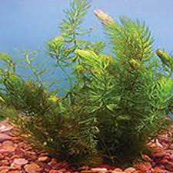
জলজ উদ্ভিদ
পুকুরে বিভিন্ন ধরনের জলজ উদ্ভিদ জন্মায়। যেমনঃ শেওলা, ভাসমান উদ্ভিদ, নির্গমশীল উদ্ভিদ, নিমজ্জিত বা ডুবন্ত উদ্ভিদ,লতানো উদ্ভিদ ইত্যাদি।

Slide 14
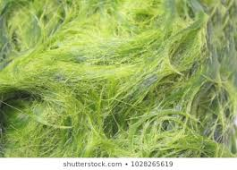
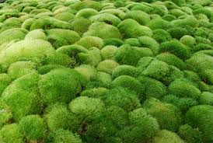
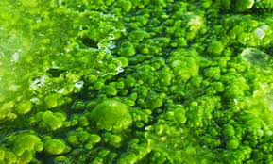
শেওলা
অগভীর পুকুরের তলদেশে বা পাড়ে বিভিন্ন ধরনের শেউলা জন্মে ,যেমন –স্পাইরোগাইরা

Slide 15
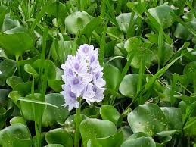
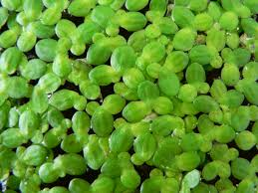
ভাসমান উদ্ভিদ
এরা পানিতে ভেসে থাকে । এদের মূল মাটিতে আটকানো থাকেনা

Slide 16
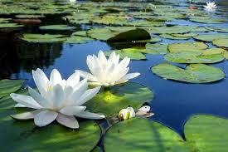
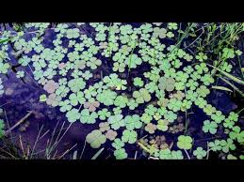
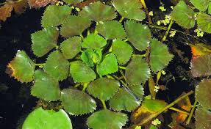
নির্গমনশীল উদ্ভিদ
এ সকল উদ্ভিদের শিকড় পানির নিচে মাটিপরের অংশ বা শুধু পাতা পানির উপরে দাঁড়িয়ে থাকে বা ভেসে থাকে ।যেমন– কচুরি পানা ,টোপা তে থাকে কিন্তু পাতা ও পাতার উপানা, খুদি পানা ইত্যাদি ।

Slide 17
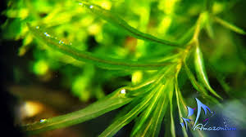
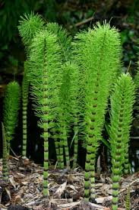
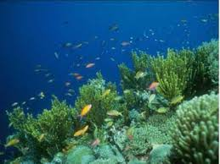
নিমজ্জিত বা ডুবন্ত উদ্ভিদ
এ ধরনের জলজ উদ্ভিদ পানির তলদেশে থাকে। এদের শিকড় মাটিতে থাকে।এদের পাতা ও ডাল কখনো পানির উপরে আসে না।যেমন- কাঁটাঝাঁঝি, পাতাঝাঁঝি, কাঁটা শেওলা, নাজাস।

Slide 18
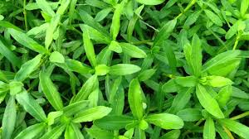
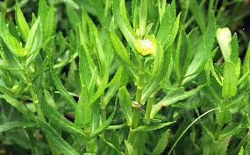
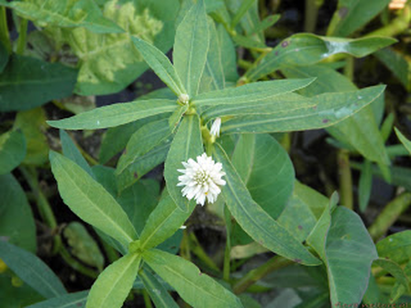
লতানো উদ্ভিদ
এদের শিকড় পুকুরের পাড়ে আটকানো থাকে এবং কাণ্ড, পাতা পানিতে ছড়িয়ে থাকে। যেমন- হেলেঞ্চা, কলমিলতা, মালঞ্চ।

Slide 19
দলীয় কাজ
ক দল--ভাসমান ও লতানো উদ্ভিদ এর উদাহরন সহ বর্ননা করো।
খ দল--নির্গমশীল ও নিমজ্জিত বা ডুবন্ত উদ্ভিদের উদাহরন সহ বর্ননা দাও।

Slide 20
মুল্যায়ন
বহুনির্বাচনি প্রশ্ন-----
১। বাসস্থানের উপর ভিত্তিকরে পুকুরের জীবসম্প্রদায়কে কয়টি ভাগে ভাগ করা হয়েছে?
ক) ৩ টি খ) ৪ টি গ) ৫টি ঘ) ৬ টি
২। ড্যাফনীয়া কী?
ক) জু-প্লাংকটন খ) বেনথোস গ) ফাইটোপ্লাংকটন ঘ) নেকটন
৩। স্পাইরোগাইরা কী ?
ক) বেনথোস খ) নিমজ্জিত উদ্ভিদ গ) লতানো উদ্ভিদ ঘ) শেওলা
৪। প্লাংকটন কত প্রকার ?
ক) ৩ খ) ৪ গ) ৫ ঘ) ২
৫। নিচের কোনটি লতানো উদ্ভিদ?
ক) পাতা ঝাঁঝি খ) হেলেঞ্চা গ) পানিফল ঘ) খুদিপানা

Slide 21
বাড়ির কাজ
তোমার দেখা যে কোন ৩ টি জলজ উদ্ভিদের বর্ননা লেখ

Slide 22
ধন্যবাদ

